Slide 1


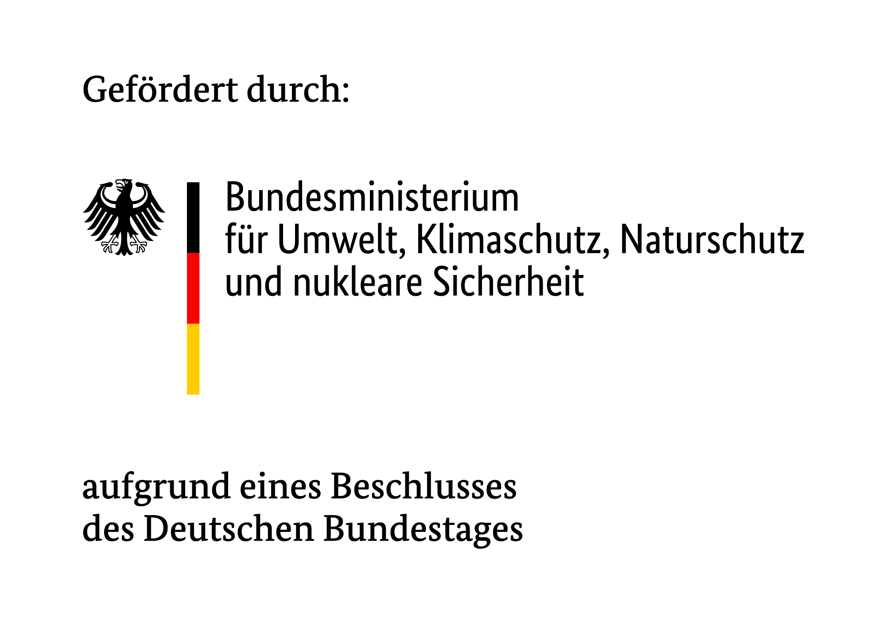
Projekttag zu nachhaltiger Energiewirtschaft
Solarkocher

Slide 2
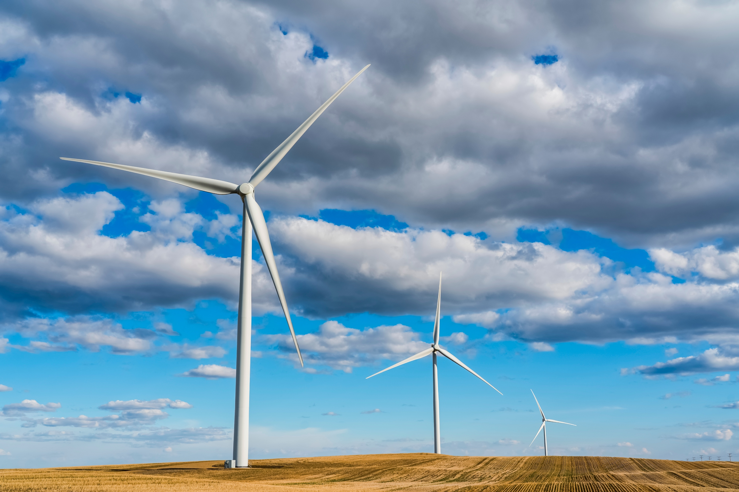
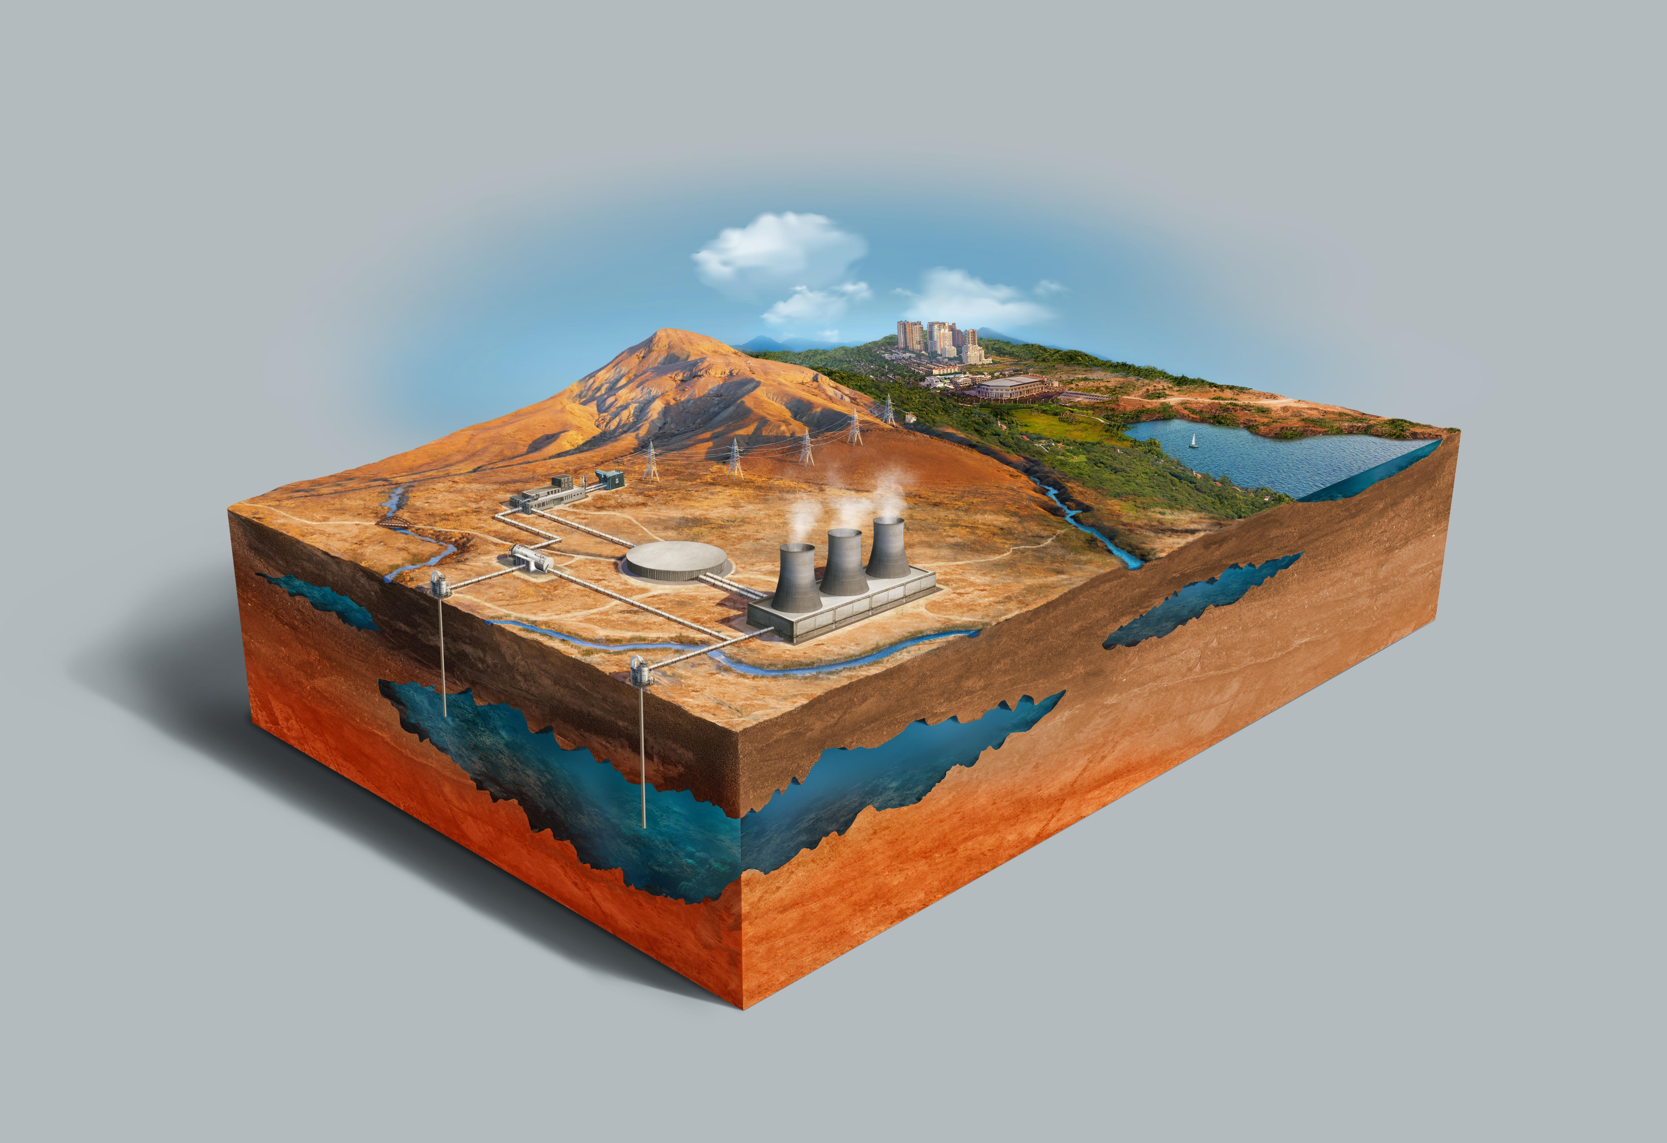
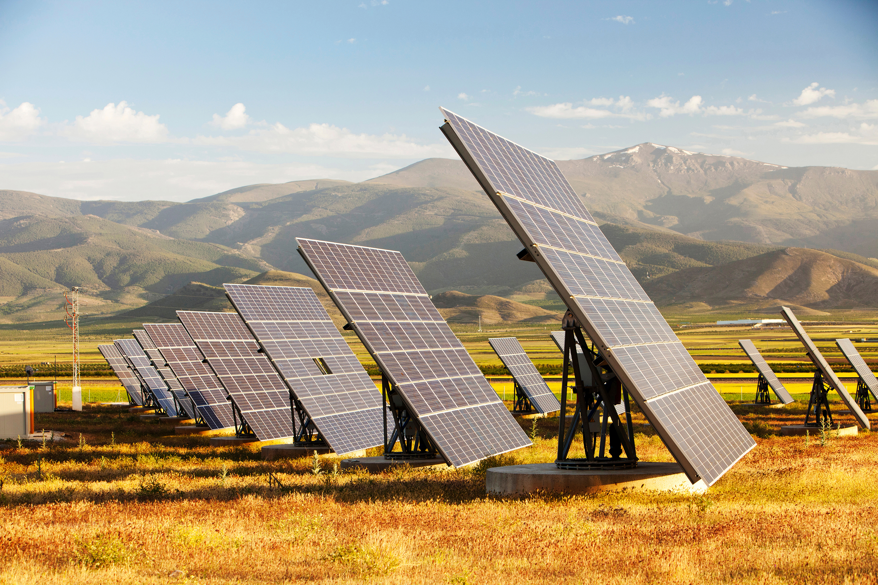
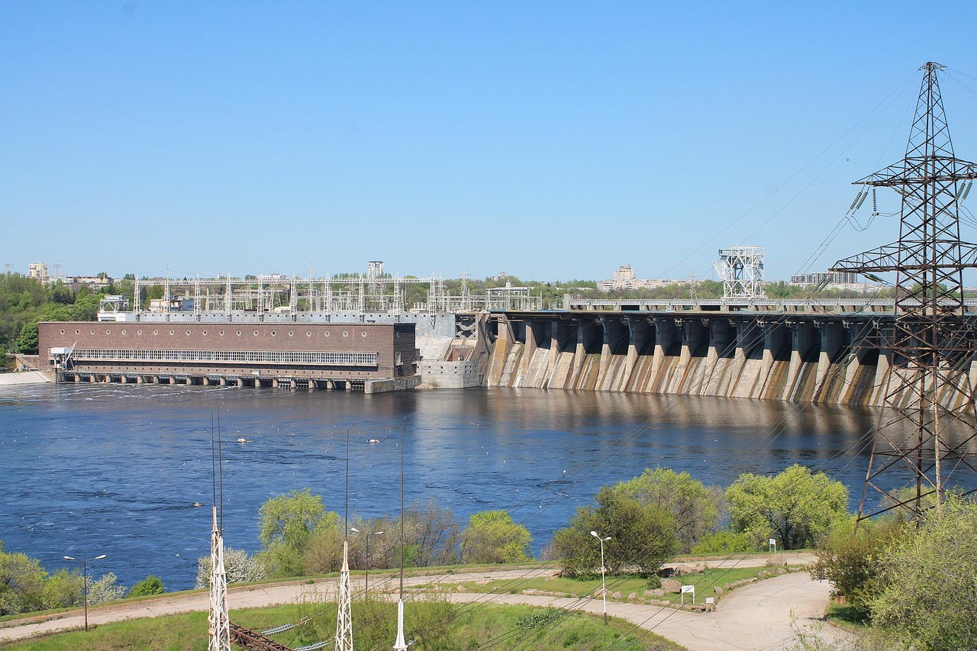
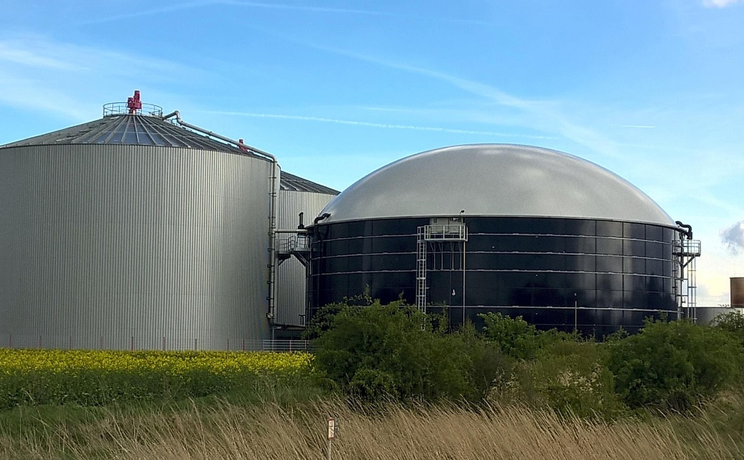
Nachhaltige Energiewirtschaft
©freepik
Windenergie
Geothermie
Wasserkraftwerk
Biogas
Solarenergie:
Photovoltaik (PV)
Solarthermie
Biomasse
©pixabay
©pixabay
Notes:
Was ist nachhaltige Energiewirtschaft?
Nachhaltige Energiewirtschaft wird oft als Grüne Energie bezeichnet.
Grüne Energie stammt aus natürlichen, erneuerbaren Quellen wie Sonne, Wind, Wasser, Biomasse und Erdwärme und ist eine klimafreundliche Alternative zu fossilen Brennstoffen, da sie keine oder kaum Treibhausgase freisetzt.
Solarenergie:
Nutzung der Sonnenenergie zur Stromerzeugung (Photovoltaik) oder zur Wärmegewinnung (Solarthermie)
Windenergie:
Gewinnung von Strom aus der Bewegung der Rotorblätter. Die mechanische Energie wird von einem Generator in elektrische Energie umgewandelt
Wasserkraft:
Erzeugt Strom aus der kinetischen Energie von Wasser, z.B. in Lauf- und Speicherkraftwerken.
Geothermie:
Nutzt die im Erdinneren gespeicherte Wärme.
Bioenergie:
Biogasanlagen: Stammt aus nachwachsenden Rohstoffen oder landwirtschaftlichen Abfällen wie Gülle, die in Biogasanlagen umgewandelt werden.

Slide 3

Erneuerbare Energie
Vorteile
Klimaschutz → Naturschutz
Luftreinhaltung
Unerschöpfliche Quellen
Energieunabhängigkeit → Stärkung der Regionalität
Arbeitsplätze
Kosten
Nachteile
Schwankende Verfügbarkeit
Hohe Flächenbedarf
Infrastruktur
Materialabhängigkeit
Ressourcen & Abfall
Auswirkungen auf Natur
→ Einige Nachteile können durch gezielte Maßnahmen beseitigt werden.
Notes:
Vorteile:
Klimaschutz ist auch immer Naturschutz, den durch den Klimawandel ändern sich die Temperaturen an Land und Wasser. Die saisonalen Bedingungen verändern sich und damit ändern sich die Umweltbedingungen für Pflanzen und Tiere. Vor allem spezialisierte Arten können sich dem Klimawandel nicht anpassen und sterben aus
Luftreinhaltung: Die Verbrennung von Kohle, Erdöl und Erdgas führt zur Emission von Gasen und Partikeln, die Krankheiten verursachen (Bsp.: Lungenkrebs)
Unerschöpfliche Quellen: Sonne, Wind, fließendes Wasser, Erdwärme wird es in Menschen-Zeiträumen immer geben
Energieunabhängigkeit: Der Ausbau von erneuerbaren Energien sorgt für eine regional besser verteilte Energieverfügbarkeit und kann die Regionalität stärken
Arbeitsplätze: Erneuerbare Energien bieten eine Menge neuer Arbeitsplätze: Forschung und Verbesserung, Herstellung, Transport, Montage und Reparatur -> diese können ebenfalls regionale Firmen stärken
Kosten: langfristig werden Strompreise durch erneuerbare Energien sinken
Nachteile
Schwankende Verfügbarkeit: nicht immer scheint die Sonne und auch Windenergie ist nicht 24/7 das ganze Jahr verfügbar -> andere erneuerbare Energien müssen die Zwischenzeiträume abdecken
Hohe Flächenbedarf: Wind und Sonne benötigen große Flächen -> dennoch können vor allem bei Photovoltaik bereits versiegelte Flächen genutzt werden, wie Häuserdächer
Infrastruktur: noch ist keine gute Strominfrastruktur in Deutschland verfügbar, Speicherkapazitäten fehlen -> Regionale Stromgewinnung fördert die Unabhängigkeit von Dörfern und Städten
Materialabhängigkeit: für viele erneuerbare Energien werden Seltene Erden benötigt, diese werden derzeit zu 70% in China abgebaut -> Recycling muss vorangetrieben werden und die Lieferketten müssen diversifiziert werden
Ressourcen & Abfall: derzeit wird nicht im großen Stil recycelt, deshalb fällt eine Menge Abfall an -> alte Bauten müssen besser gesammelt und aufgearbeitet werden
Auswirkungen auf Natur: der Abbau der Rohstoffe hat große Umweltauswirkungen und auch der Bau von Anlagen kann durch den Flächenbedarf Jagd- und Brutgebiete zerschneiden. Außerdem werden Tiere durch die Veränderung des Mikroklimas (Photovoltaik) und der Rotation (Windkraft) gestört. -> bereits versiegelte Flächen nutzen und Zerschneidung von weiteren Landschaften vermeiden, Windräder bei Flug von Fledermäusen abschalten (wird bei einigen Anlagen bereits betrieben)

Slide 4
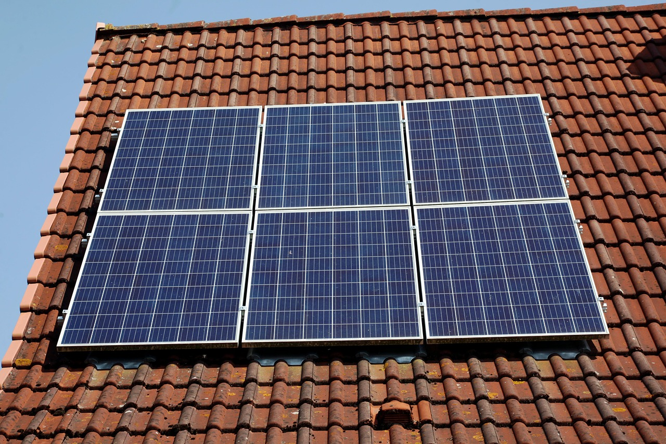
Solarenergie
Photovoltaik
Umwandlung von Sonnenenergie in Strom
Überschüssiger Strom kann ins Stromnetz eingespeist werden
Solarthermie
Sonnenstrahlen werden Wärme umgewandelt
Unterstützung von Heizungssystemen
©pixabay
Notes:
Photovoltaik
Sonnenstrahlen werden direkt in Strom verwandelt
Sonnenlicht (Photonen) trifft auf die Solarzelle, die aus zwei Schichten Silizium besteht, die ein elektrisches Feld bilden.
Elektronen werden freigesetzt: Die Energie des Sonnenlichts regt die Elektronen in diesen Schichten an und setzt sie frei.
Das elektrische Feld der Solarzelle treibt die Elektronen in eine Richtung, wodurch ein Gleichstrom entsteht.
Dieser Gleichstrom wird zum Wechselrichter geleitet, der ihn in netzkonformen Wechselstrom umwandelt.
überschüssiger Strom kann somit ins Stromnetz eingespeist werden
Solarthermie
Sonnenstrahlen werden in thermische Energie umgewandelt
Die dunklen Kollektoren absorbieren die Wärmestrahlen der Sonne und erhitzen eine Wasser-Glykol-Mischung
Die warme Flüssigkeit wird gespeichert
Unterstützung von Heizungssystemen, speziell im Sommer, wenn die Heizlüfter gering ist
Warmwasserbereitung: bis zu 70% Deckung des Energiebedarfs von Warmwasserzubereitung

Slide 5
Solarstrom
Weltweit
Zählt zu den günstigsten Energieformen
PV liefert mehr als 10 % des weltweiten Stromverbrauchs
Boom in Asien (insbesondere China)
PV-Leistung in 23 Länder mehr als 10 GW
Deutschland
Nach Windkraft wichtigste erneuerbare Energiequelle
Anteil von PV an Stromerzeugung: 18,2 %
Ca. 730.000 Balkonkraftwerken
Ca. 104.500 Arbeitsplätze
Prognose: Solarstrom wird bis 2050 zu einer Hauptquelle der weltweiten Stromversorgung.
Notes:
Weltweit
Zählt zu den günstigsten Energieformen
Photovoltaik lieferte erstmals mehr als 10 % des weltweiten Stromverbrauchs (Stand 2025)
Ausbau-Boom vor allem in Asien (insbesondere China): Die installierte Leistung in China stieg mittlerweile auf mehr als das Zehnfache des deutschen Solarbestands an. Auch Indien, Japan und Vietnam fördern und bauen die Solarenergie stark aus (Stand 2025)
PV-Leistung in 23 Länder mehr als 10 Gigawatt und in 5 Ländern sogar über 100 Gigawatt (Stand 2025)
Prognose: Solarenergie wird bis 2050 zu einer der Hauptquelle der weltweiten Stromversorgung.
Deutschland
Nach Windkraft wichtigste erneuerbare Energiequelle mit über 25% an erneuerbarer Stromerzeugung (Stand 2025)
Anteil von PV an Stromerzeugung: 18,2 % (Stand 2025)
Ca. 730.000 Balkonkraftwerken (Stand 2025)
Ca. 104.500 Arbeitsplätze

Slide 6
Solarthermie
Weltweit
Dominierendes Anwendungsfeld: Warmwasserbereitung und Raumheizung
Zunahme bei Industrie- und Fernwärmeunternehmen
346 Städte haben Solarenergie in ihre Fernwärmenetze integriert
China dominiert den Markt für Solarwärme
Deutschland
Überwiegend private Haushalte
Zunahme von solarer Fernwärme
Leipzig: größte Solarthermieanlage
Potenzial: Bis 2050 kann die Solarthermie ein zentraler Baustein für eine klimaneutrale Wärmeversorgung sein.
Notes:
Weltweit
Die solare Warmwasserbereitung und Raumheizung in Gebäuden bleibt in den meisten Weltregionen nach wie vor das dominierende Anwendungsfeld
Zunahme bei Industrie- und Fernwärmeunternehmen
Aktuell nutzen 346 Städte weltweit Solarenergie, die in ihre Fernwärmenetze integriert ist (Stand 2025)
China dominiert den Markt für Solarwärme. Nicht nur wurden im Reich der Mitte im vergangenen Jahr die meisten Sonnenkollektoren zur Gebäudeheizung und für Wärmenetze abgesetzt, sondern auch zur Prozesswärmeerzeugung
Deutschland
Überwiegend private Haushalte: Warmwasser und Heizungsunterstützung
Zunahme von solarer Fernwärme, die meisten Bundesländer besitzen inzwischen Fernwärme-Solarthermieanlagen
Leipzig: größte Solarthermieanlage in Deutschland, Inbetriebnahme 2026

Slide 7
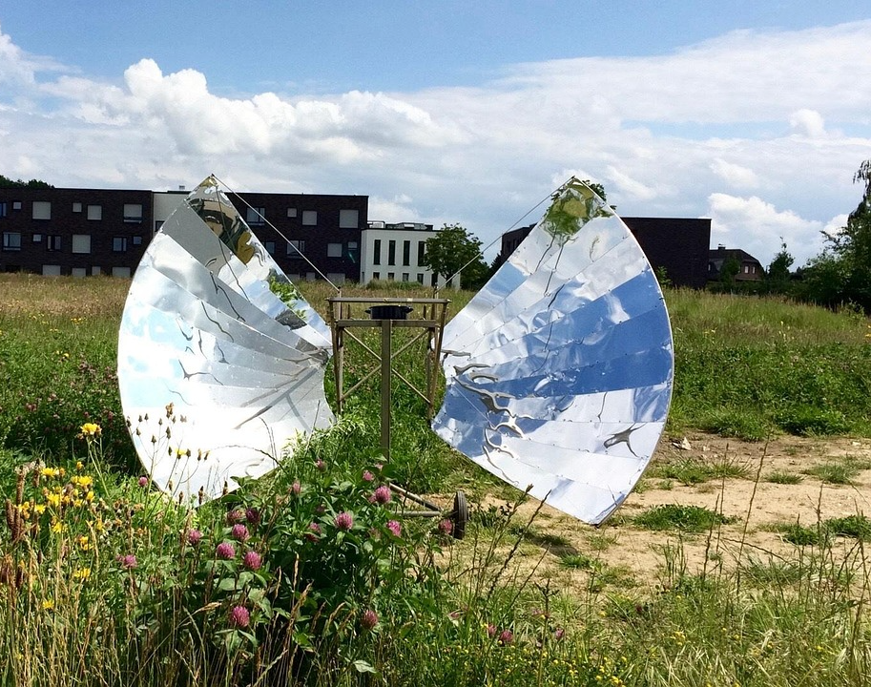
Anwendung Solarkocher
Weltweit
Einsatz in afrikanischen und asiatischen Ländern
Reduktion der Holzabhängigkeit
Verbesserung der Lebensqualität
Größte Solarküche kann für bis zu 18.000 Personen kochen
Teilweise auch gewerbliche Nutzung
Deutschland
Einsatz in der Freizeit/beim Camping
©pixabay
Notes:
Weltweit:
Solarkocher in afrikanischen und asiatischen Ländern verringern die Holzabhängigkeit und die Kosten in der Bevölkerung und verbessern die Lebensqualität
Erfolgreiche Einführung bei der Bevölkerung in Regionen von Mali, Burkina Faso und Senegal
die größte Solarküche (in Indien) kann für bis zu 18.000 Personen kochen
Zum Einsatz kommen hauptsächlich Boxkocher, Parabolkocher und neuartige Solaröfen, die zum Teil die Wärme speichern können. Es gibt auch Systeme, die Sonnenlicht in Dampf umwandeln, um das Kochen in der Küche zu ermöglichen.
Vorteile: Kostenlos nach der Anschaffung, sauber, reduziert Rauchvergiftungen und Holzverbrauch.
Herausforderungen: Funktioniert nur bei Sonnenschein, längere Garzeiten, Akzeptanz der Technologie in einigen Regionen geringer.
Gewerblichen Nutzung in Färbereien, zur Seifenherstellung, Saftproduktion, Aufbereitung von Naturfasern für Flechtarbeiten
Deutschland:
Solarkocher wird bei uns in der Freizeit/beim Camping eingesetzt => Wetter abhängig

Slide 8
Bau eines Parabol-Solarkochers
Material:
Großer Pappkarton oder stabile Kartonplatte
Viele kleine Stücke Alufolie
Klebstoff
Schwarzer kleiner Topf oder Metallschale
Werkzeug:
Bleistift, Schere oder Cutter
Lineal oder Meterstab

Slide 9
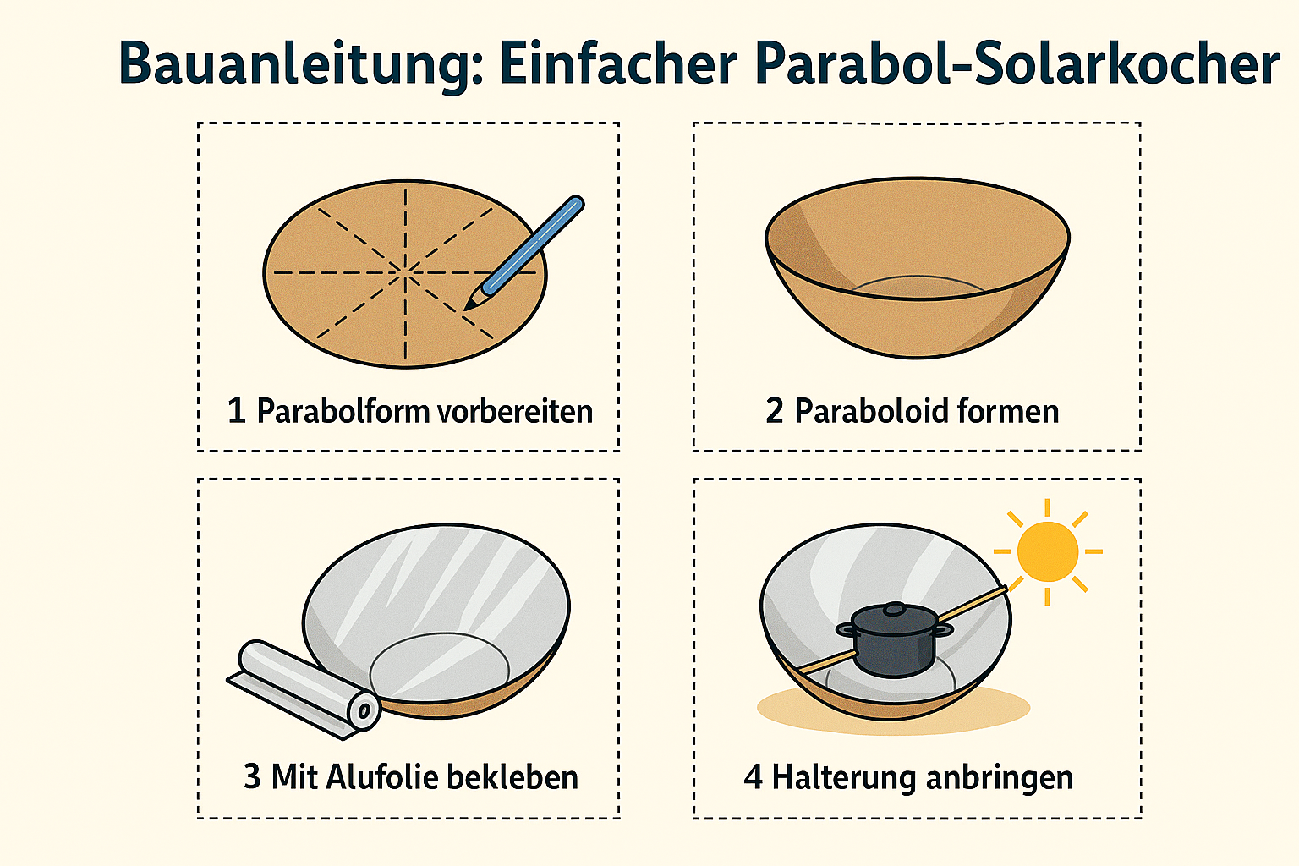
Anleitung Solarkocher
Parabolform vorbereiten:
Einen großen Kreis auf Karton zeichnen
Kreis ausschneiden
Den Kreis in 12–16 „Tortenstücke“ einteilen
Diese Stücke aber nicht trennen – nur Linien einzeichnen!
So kann später die Parabolform gebogen werden
Grafik: KI-generiert
Notes:
1. Eine Parabolform vorbereiten
Für einen einfachen Solarkocher reicht eine runde Schüssel als Vorlage:
Einen großen Kreis auf Karton zeichnen (Durchmesser ca. 60–80 cm).
Kreis ausschneiden.
Den Kreis in 12–16 „Tortenstücke“ einteilen.
Diese Stücke aber nicht trennen – nur Linien einzeichnen!
-> So kannst du später die Parabolform biegen.

Slide 10
Anleitung Solarkocher
Paraboloid formen:
Entlang der Linien die Kartonsegmente leicht nach oben biegen
In der Mitte sollte eine leichte Kuhle entstehen
Segmente mit Klebestreifen fixieren
Es muss keine perfekte Parabel sein – nur schüsselartig
Grafik: KI-generiert
Notes:
Paraboloid formen
Entlang der Linien die Kartonsegmente leicht nach oben biegen, sodass sie eine Schüsselform bilden.
In der Mitte sollte eine leichte Kuhle entstehen.
Segmente mit Klebestreifen fixieren, damit die runde Form hält.
-> Es muss keine perfekte Parabel sein – nur schüsselartig, damit Licht gesammelt wird.

Slide 11
Anleitung Solarkocher
Innenfläche mit Alufolie bekleben
Die gesamte Innenseite sorgfältig mit Alufolie auskleiden
Glänzende Seite nach außen
Die Oberfläche sollte glatt sein
Je glatter die Folie, desto besser funktioniert der Kocher
Grafik: KI-generiert
Notes:
3. Innenfläche mit Alufolie bekleben
Die gesamte Innenseite sorgfältig mit Alufolie auskleiden.
Glänzende Seite nach außen (also zur Sonne).
Die Oberfläche sollte glatt sein, damit Licht gut reflektiert wird.
-> Je glatter die Folie, desto besser funktioniert der Kocher.

Slide 12
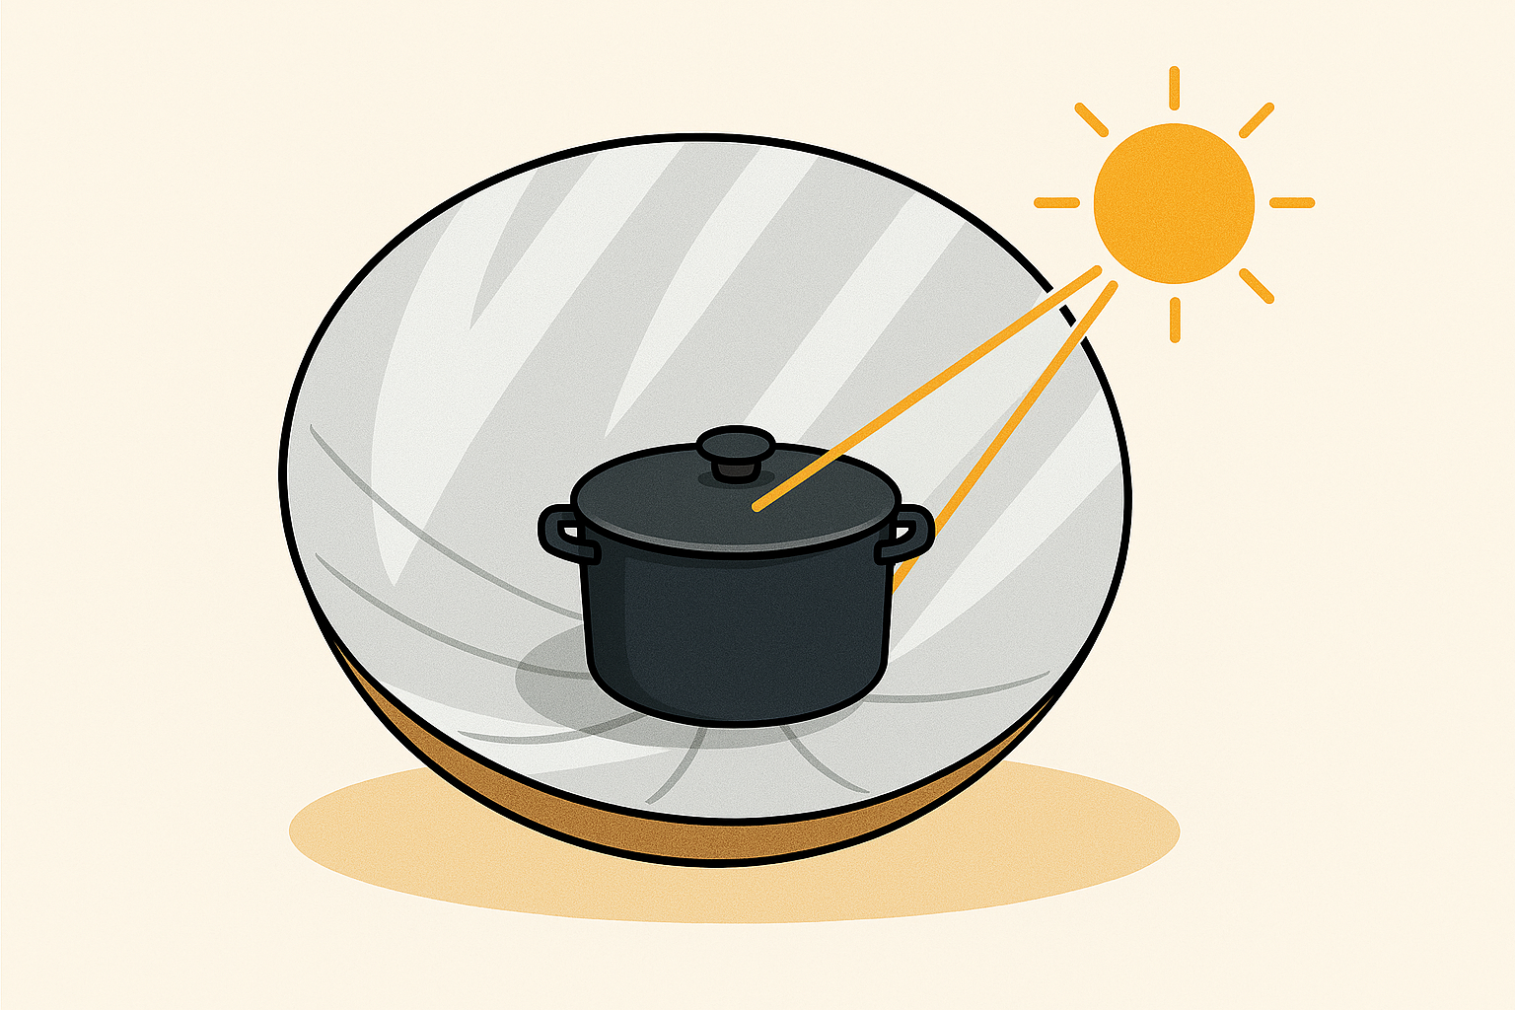
Anleitung Solarkocher
In die Sonne ausrichten
Den Parabolkocher draußen auf eine freie Fläche stellen
Den Kochbehälter in die Mitte stellen
Langsam drehen, bis das Licht gut in der Mitte auf den Topf fällt
Der Topf soll genau im Brennpunkt stehen
Vorsicht: Die Mitte kann sehr heiß werden!
Grafik: KI-generiert
Notes:
In die Sonne ausrichten
Den Parabolkocher draußen auf eine freie Fläche stellen
Den Kochbehälter in die Mitte stellen
Langsam drehen, bis das Licht gut in der Mitte auf den Topf fällt.
Vorsicht: Die Mitte kann sehr heiß werden!
Der Topf soll genau im Brennpunkt stehen – also da, wo das Licht sich sammelt.

Slide 13
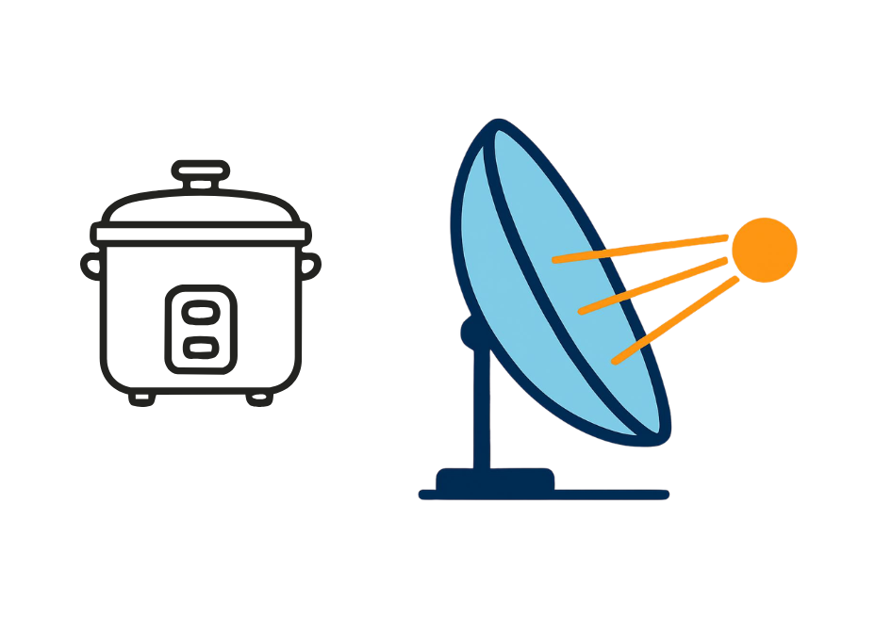
Erklärung
Die Parabolform bündelt Sonnenstrahlen in einem Punkt – dem Brennpunkt
Dort entsteht hohe Wärme
Ein schwarzer Topf nimmt Wärme gut auf
Grafik: KI-generiert
Notes:
Die Parabolform bündelt Sonnenstrahlen in einem Punkt – dem sogenannten Brennpunkt.
Dort entsteht hohe Wärme.
Der schwarze Topf nimmt die Wärme gut auf, weil Schwarz die Sonne besonders stark absorbiert.
So kannst du z. B. Wasser erhitzen, Würstchen warm machen oder kleine Experimente durchführen.

Slide 14
Bau eines Solarofens
Material:
1 große & 1 kleine Kartonkiste
3 – 5 Klorollen, altes Zeitungspapier
2 große Kartonplatten + 2 Streifen
Glasklare stärkere Fensterfolie (ca. 0,8 mm)
Breites Klebeband und Klebstoff
Schwarze Farbe
Alufolie
4 Stecknadeln
Werkzeug:
Teppichmesser
Schere
Stift
Pinsel
Notes:
Materialliste:
1 große und 1 kleine Kartonkiste
3 – 5 Klorollen, altes Zeitungspapier
2 große Kartonplatten + 2 Streifen Karton
glasklare stärkere Fensterfolie (ca. 0,8 mm)
breites Klebeband und Klebstoff
schwarze Farbe (wasserunlöslich und nicht gesundheitsschädlich): z.B.: Kalkwandfarbe, Leinölfarbe, ölige Farben, ggf. Acrylfarben
Alufolie
4 Stecknadeln
Teppichmesser, Schere
Stift, Pinsel

Slide 15
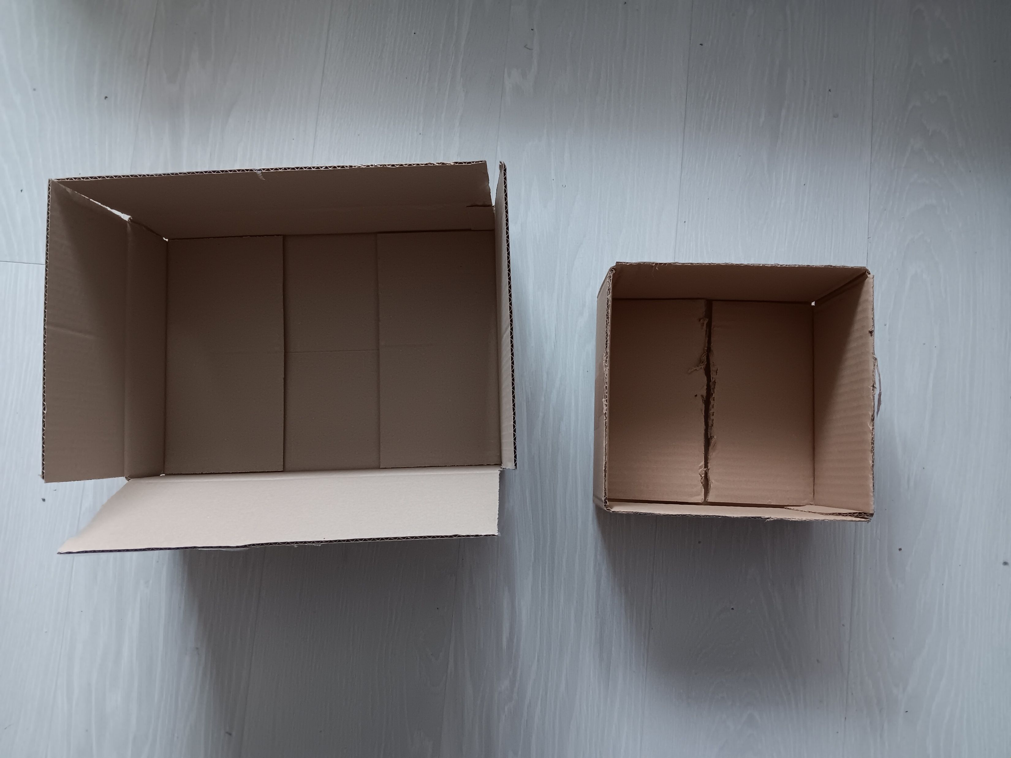
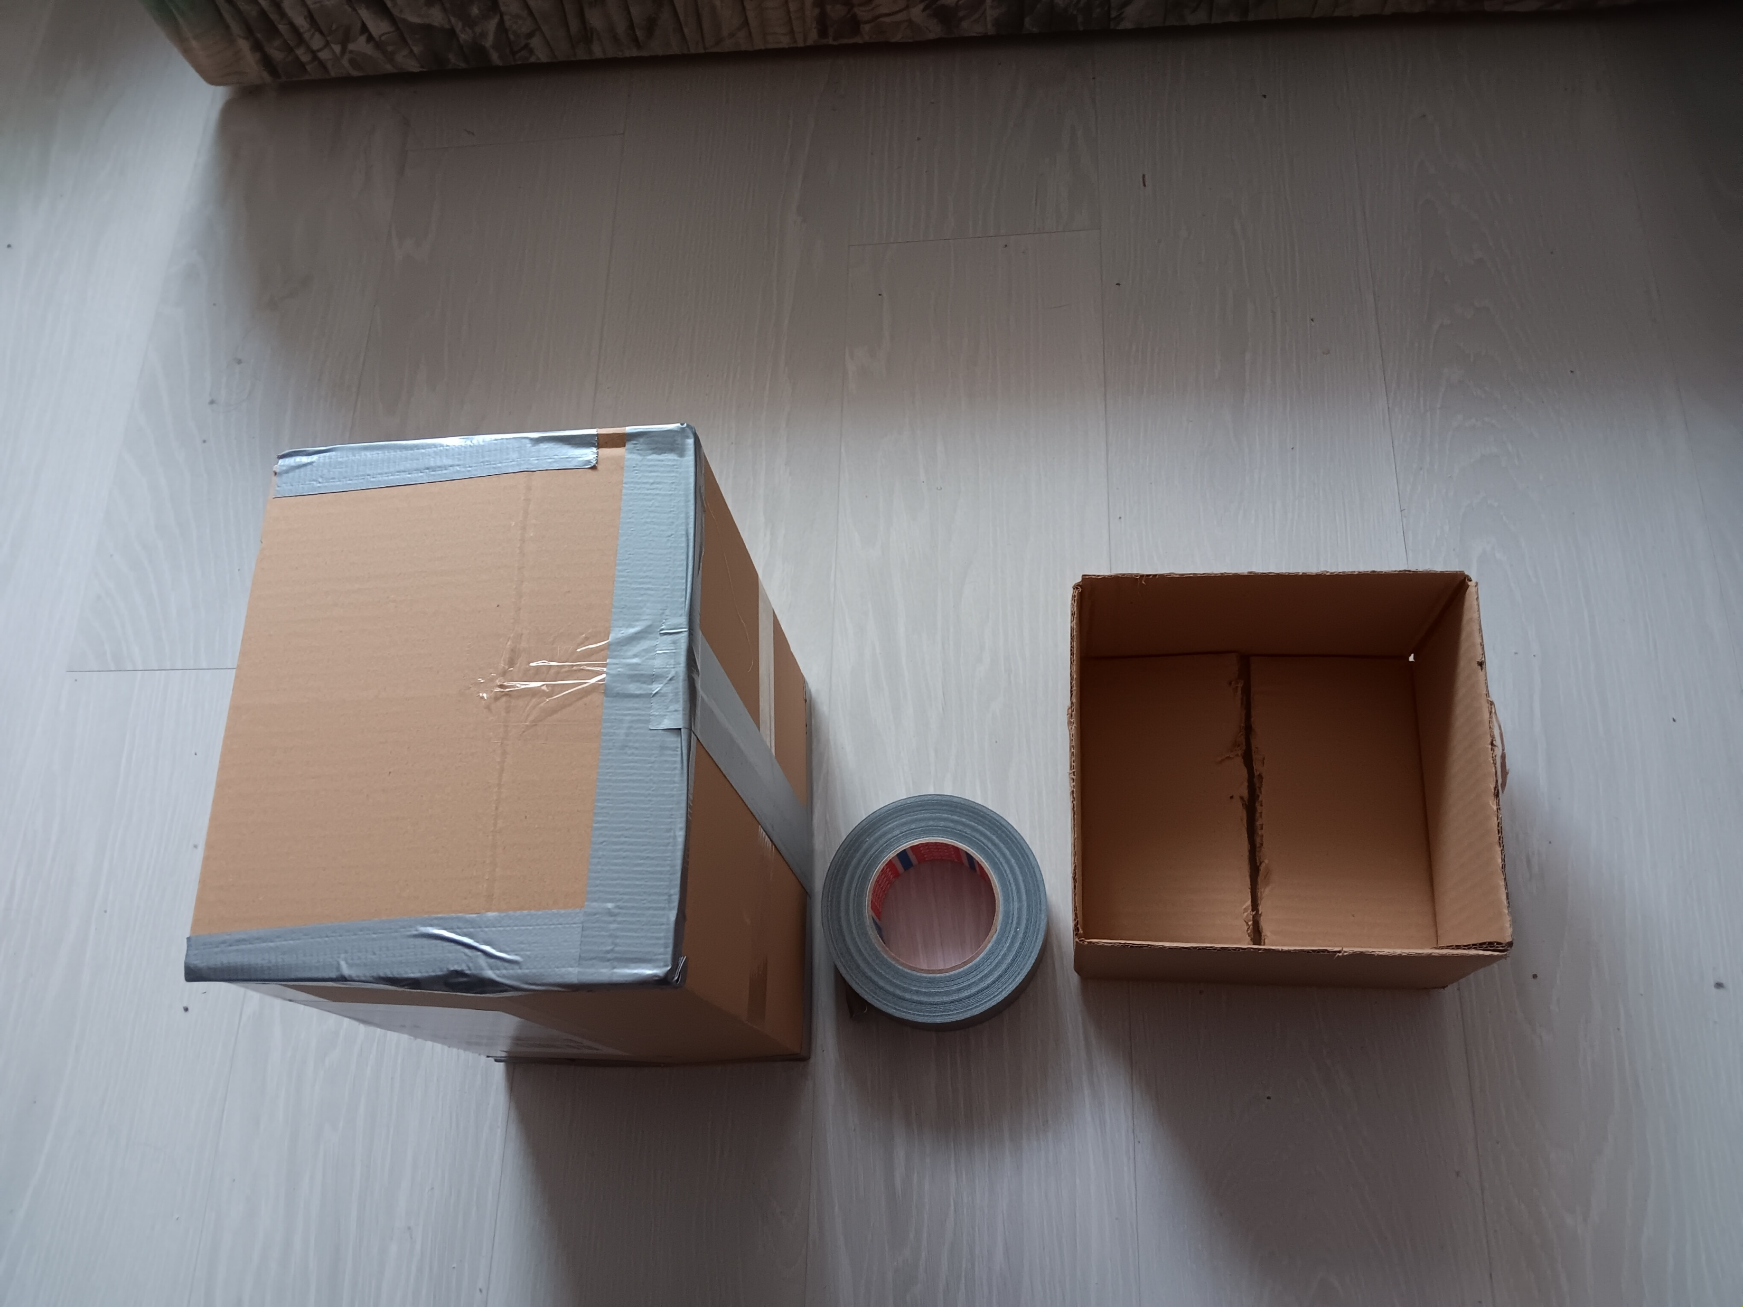
Anleitung Solarofen
Schritt 1:
Kleine und große Kartonkiste nehmen.
Die kleine Kiste sollte in die große passen, ggf. Kartonkisten zu schneiden.
Für einen luftdichten Solarofen, sämtliche Überlappungsstellen mit Klebeband überkleben.
Notes:
Schritt 1:
Die Kleine und die große Kartonkiste nehmen.
Die kleine Kiste sollte in die große passen, ggf. Kartonkisten zu schneiden.
Um die Kisten möglichst „luftdicht“ zu gestalten, sämtliche Überlappungsstellen der Kisten mit dem breiten Klebeband überkleben.

Slide 16
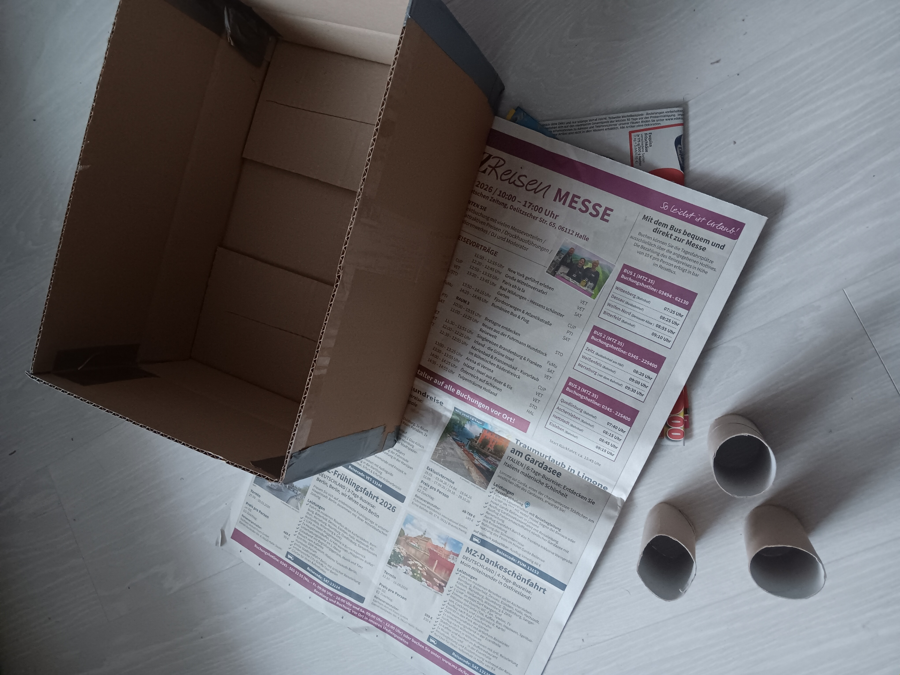
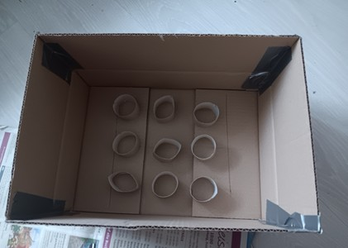
Anleitung Solarofen
Schritt 2:
Nehmt die Klorollen und halbiert oder drittelt sie.
Klebt sie auf dem Boden der großen Kiste fest.
Den Kleber trocknen lassen.
Notes:
Schritt 2:
Nehmt die Klorollen und halbiert oder drittelt sie, je nachdem wie groß der Unterschied der Kisten ist. Die kleine Kiste sollte, auf den Klorollen stehend, fast so hoch sein wie die große Kiste.
Klebt die Klorollenteile auf dem Boden der großen Kiste fest.
Während diese trocknen, -> Schritt 3

Slide 17
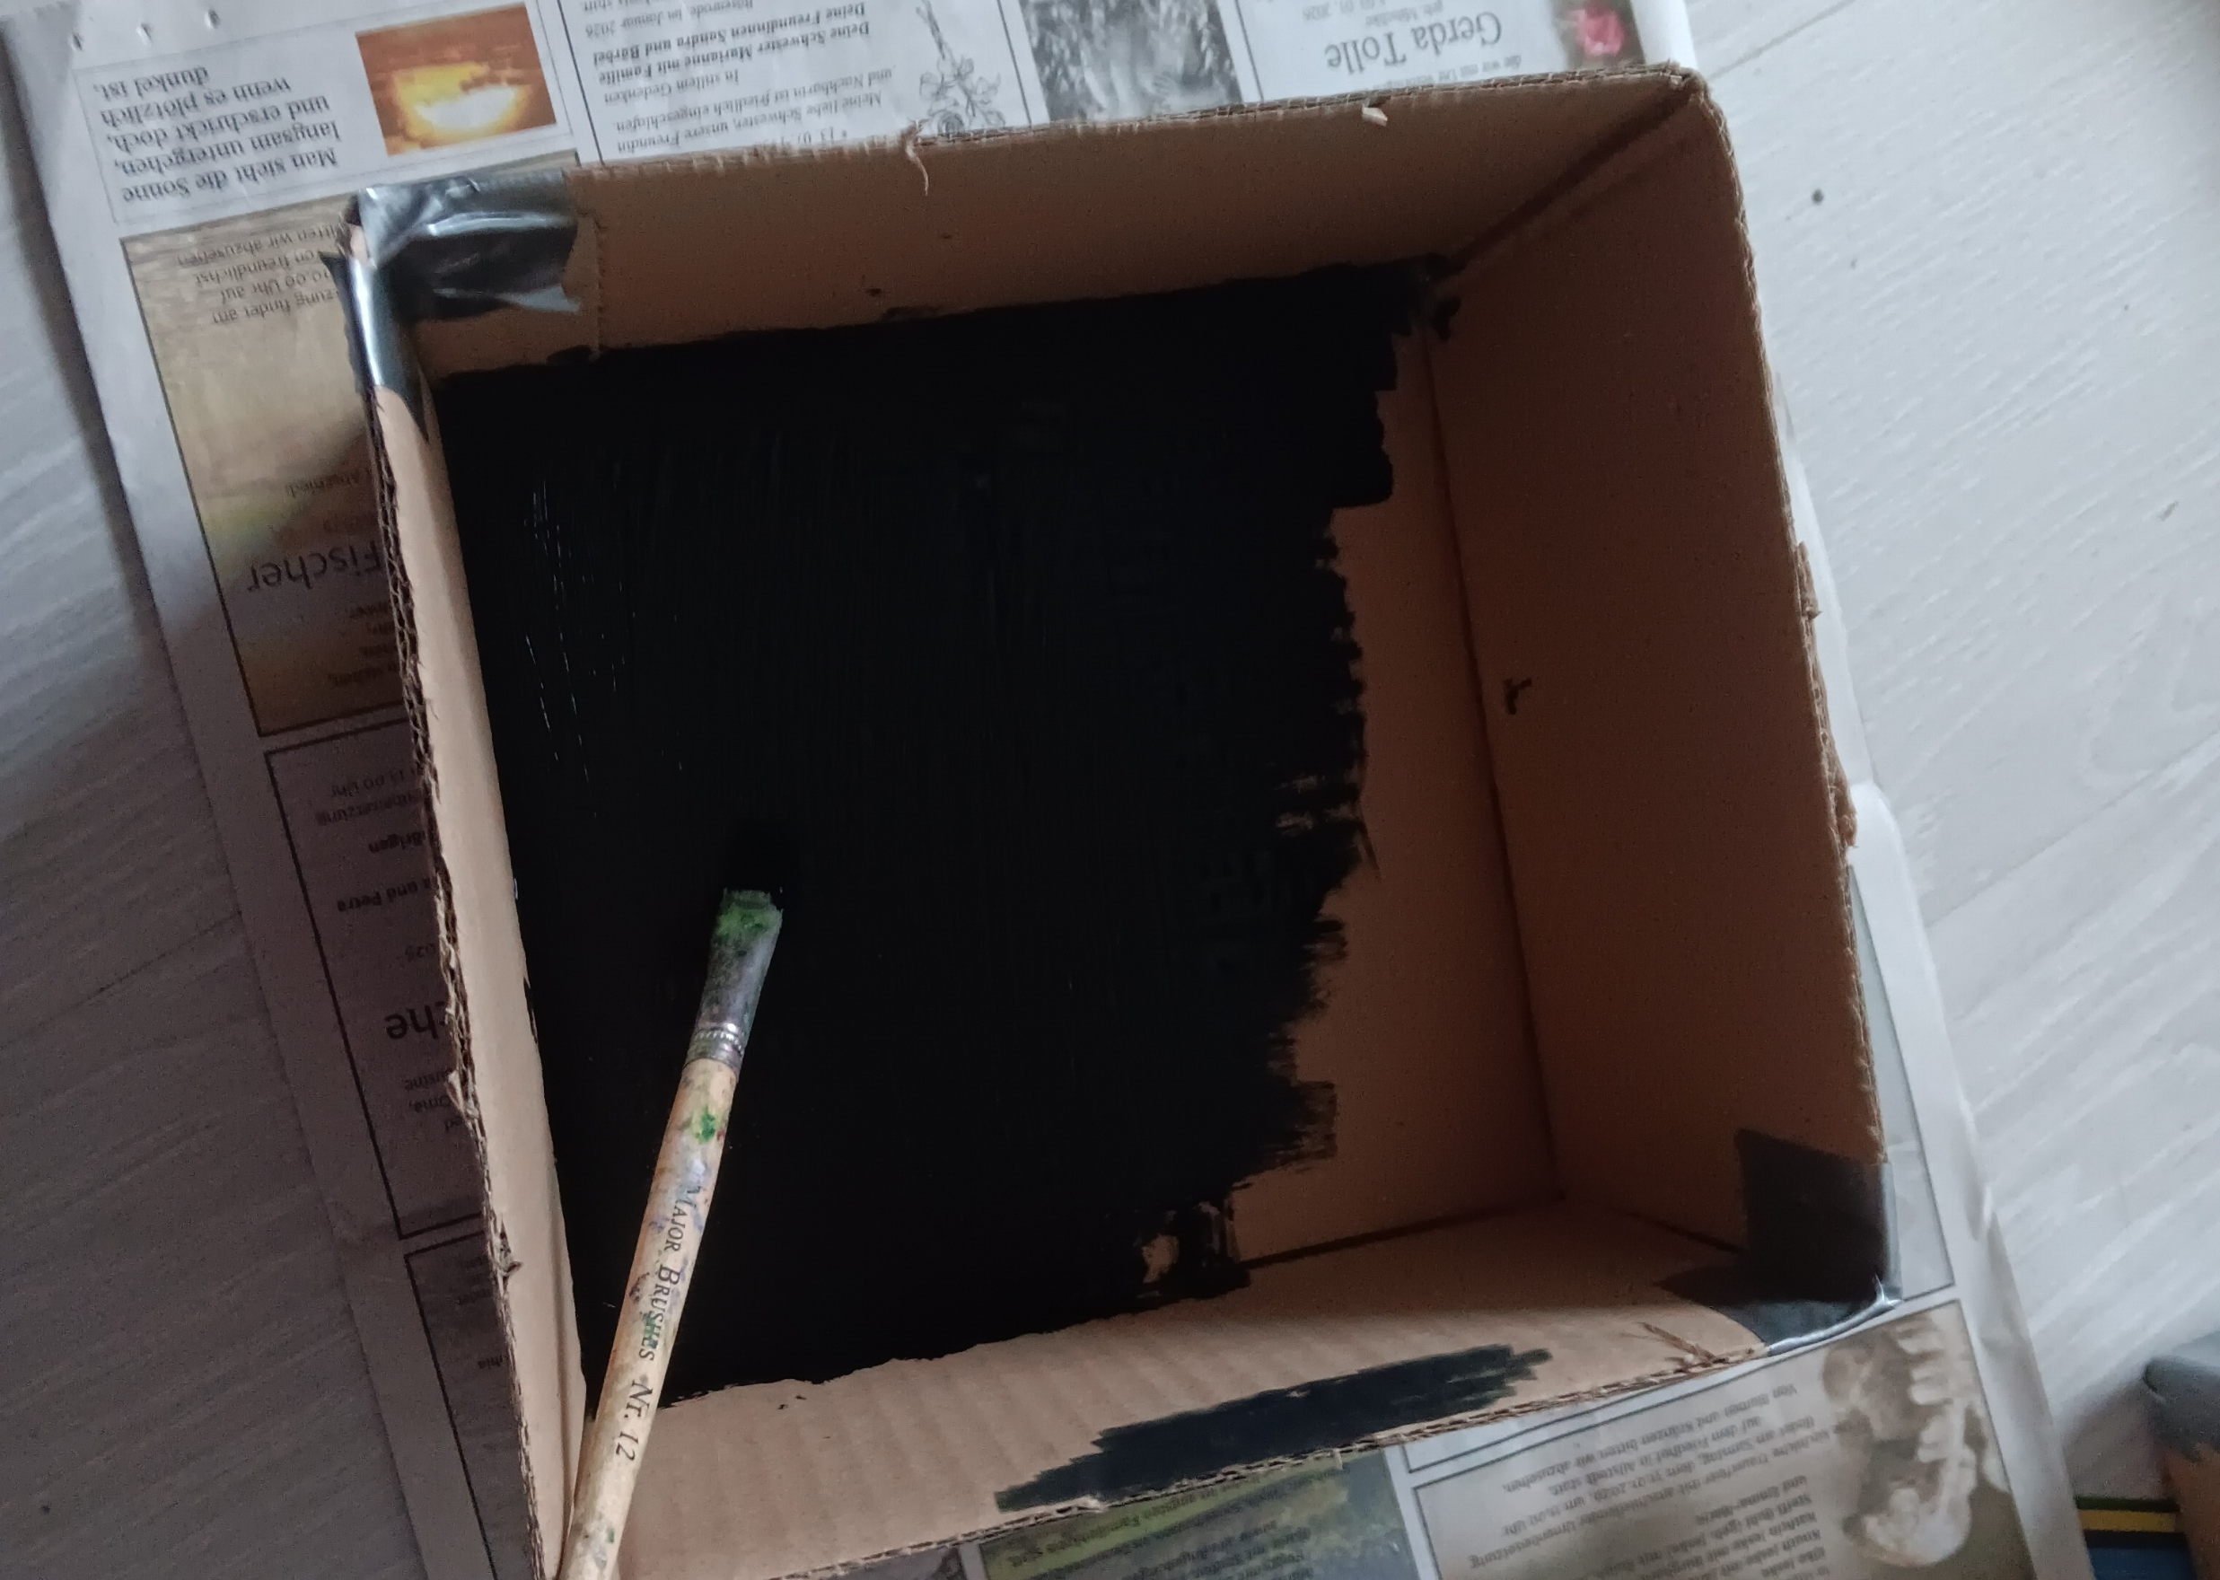
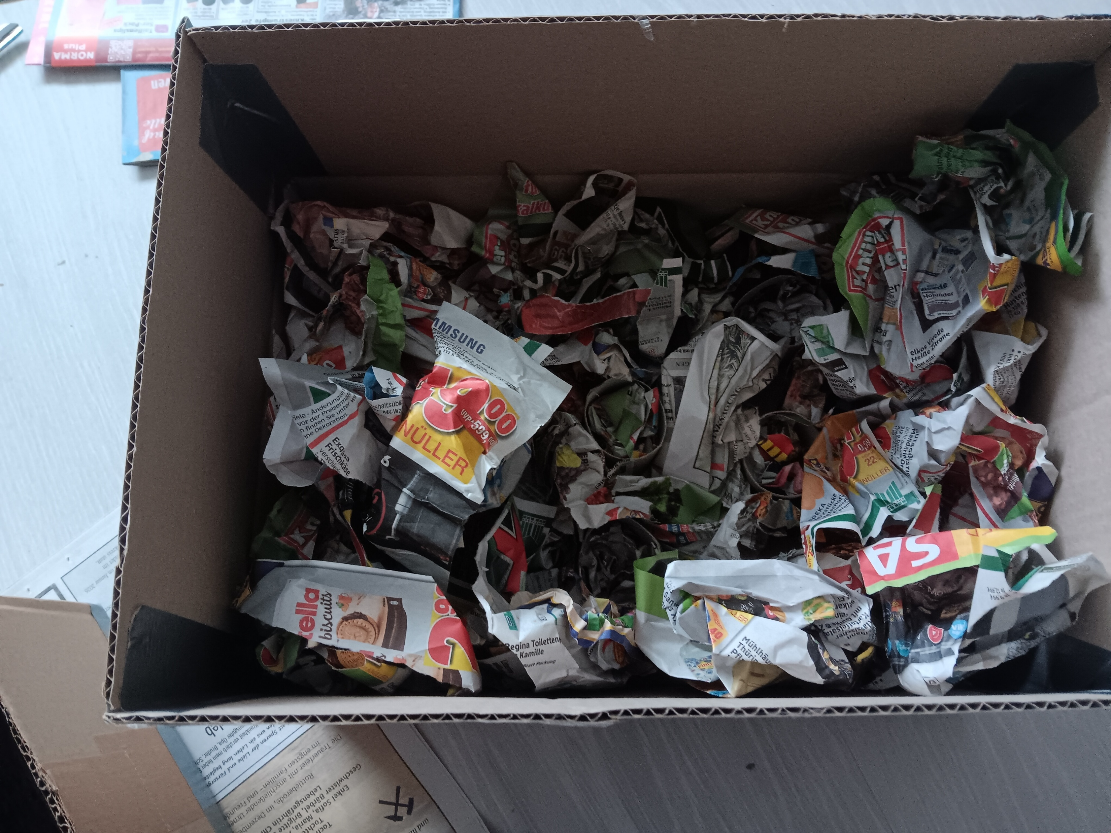
Anleitung Solarofen
Schritt 3:
Die Innenseite der kleinen Kiste schwarz anmalen.
Ggf. eine zweite Schicht Farbe aufragen.
Trocknen lassen.
Den Boden und die Seiten der großen Kiste mit zerknülltem Zeitungspapier ausfüllen.
Notes:
Schritt 3:
Die Innenseite der kleinen Kiste schwarz anmalen.
Die Farbe sollte relativ matt sein, um so viel Wärme aufzunehmen, wie geht. Ggf. eine zweite Schicht Farbe auftragen, sodass die Innenseite definitiv schwarz ist.
Die Farbe trocknen lassen.
Anschließend den Boden und die Seiten der großen Kiste mit zerknülltem Zeitungspapier ausfüllen.

Slide 18
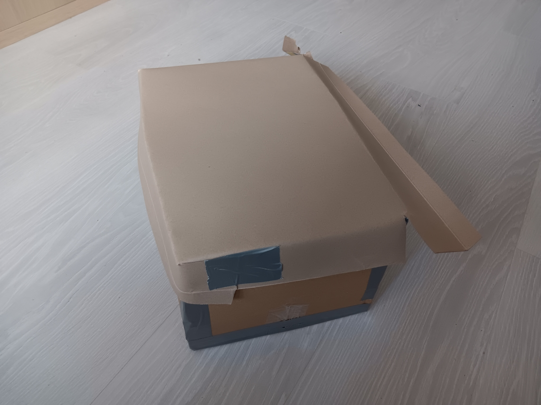
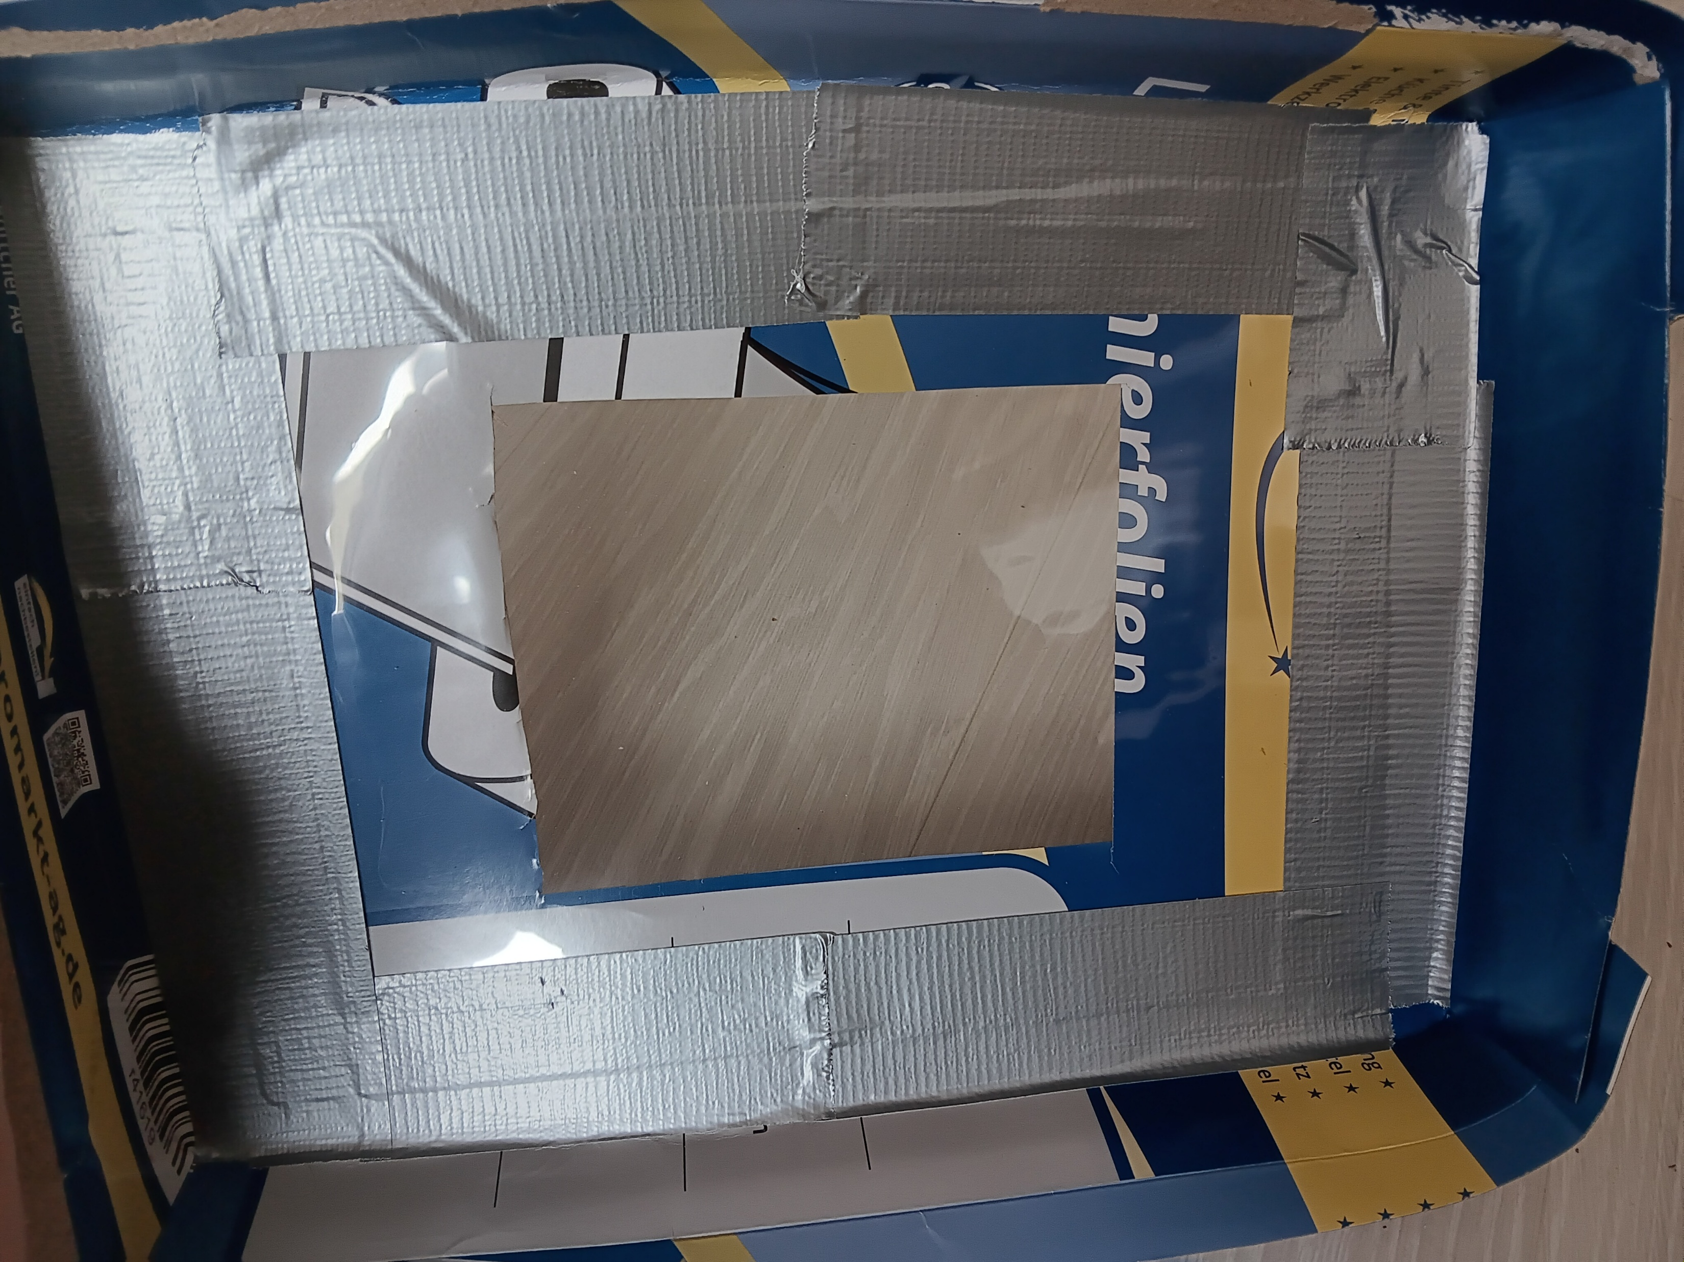
Anleitung Solarofen
Schritt 4:
Für den Deckel eine Kartonplatte nehmen, die größer als die Öffnung der großen Kiste ist.
Den Deckel anpassen.
Anschließend ein Loch in den Deckel schneiden, dass der obere Rand der kleinen Kiste nicht zu sehen ist.
Die Fensterfolie von innen über das Loch kleben.
Notes:
Schritt 4:
Für den Deckel lege die Kartonplatte auf das Unterteil des Solarofens und schneiden Sie es so zu, dass auf allen Seiten etwa 10 Zentimeter überstehen.
Danach wird auf den langen Seiten jeweils ein Stück bis zu den Ecken des Unterteils eingeschnitten
Klappt die überstehenden Streifen nach unten und faltet die Laschen an den beiden Enden der kurzen Seiten um die Kartonecke.
Mit dem Streifen der langen Seite verkleben.
Dies wird an allen vier Ecken durchgeführt.
Der Deckel muss sich abnehmen und wieder auf das Unterteil setzen lassen. Er sollte genau passen.
Schneidet nun ein Loch in den Deckel, durch das die Sonne in den Solarofen scheint.
Es sollte etwa so groß sein, dass das obere Viertel der Innenseiten der kleinen Kiste nicht zu sehen ist.
Schneidet die Fensterfolie so aus, dass sie auf allen Seiten des Deckellochs übersteht.
Die Folie wird in die Unterseite des Deckels gelegt, zentriert und mit breitem Klebeband festgeklebt.

Slide 19
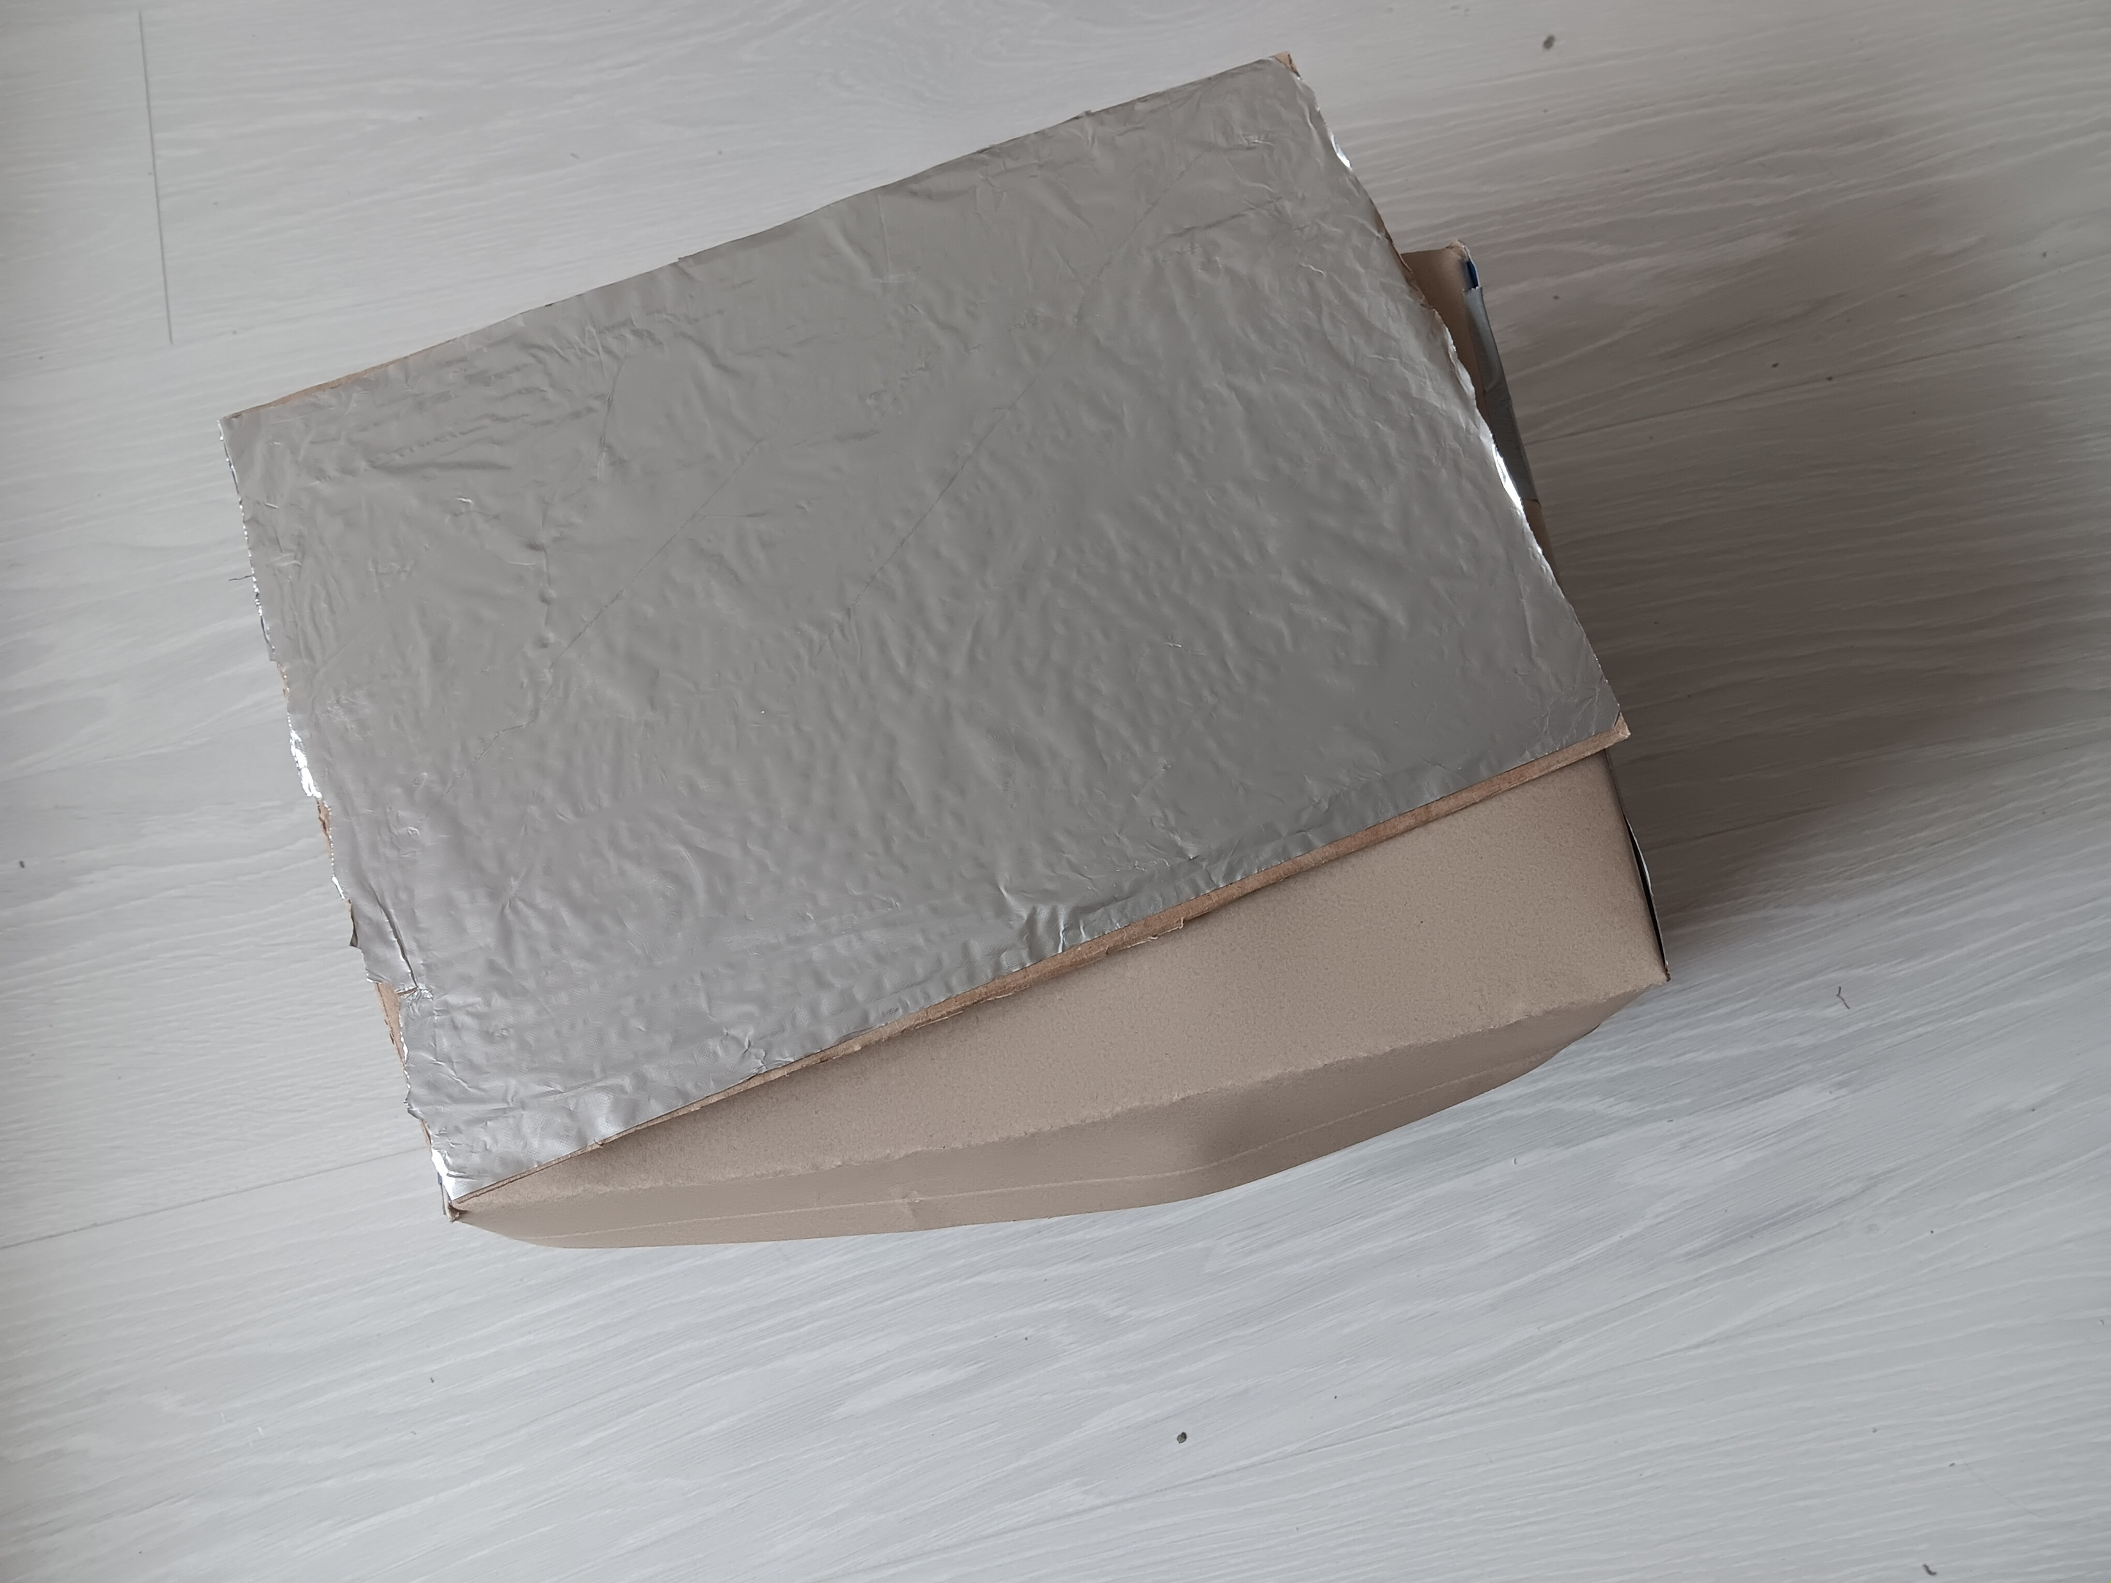
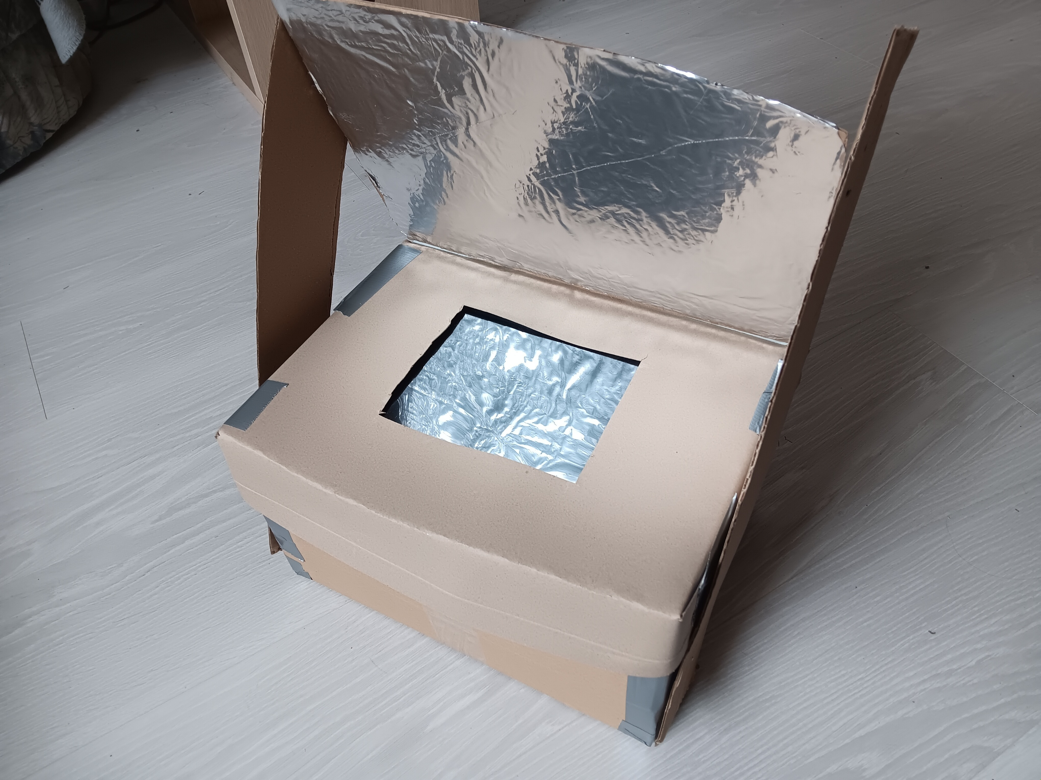
Anleitung Solarofen
Schritt 5:
Zweite Kartonplatte auf die Größe des Deckels zuschneiden.
Eine Seite mit Aluminiumfolie bekleben.
Die Kartonplatte mit einem breiten Klebeband an die Kartonkante kleben.
Nun benötigt ihr 2 Streifen Karton.
Befestigt diese mit Stecknadeln auf der einen Seite am Reflektor und auf der anderen Seite am Unterteil.
Notes:
Schritt 5:
Zweite Kartonplatte auf die Größe des Deckels zuschneiden.
Eine Seite mit Aluminiumfolie bekleben.
Die Aluminiumfolie soll die Sonnenstrahlen in den Solarofen reflektieren.
Die Kartonplatte mit einem breiten Klebeband an die Kartonkante kleben, sodass Sie damit das Loch öffnen und schließen können.
Nun benötigt ihr 2 Streifen Karton.
Befestigt diese mit Stecknadeln auf der einen Seite am Reflektor und auf der anderen Seite am Unterteil.
Damit kann der Reflektor so justiert werden, dass er möglichst viele Sonnenstrahlen in den Ofen reflektiert.

Slide 20

Erklärung
Die Alufolie reflektiert Sonnenlicht und bündelt es im Karton
Der schwarze Boden nimmt die Wärme gut auf
Die Schüssel erwärmt sich durch die gesammelte Sonnenenergie
Durch geschlossene Folie entsteht ein kleiner Treibhauseffekt
Notes:
Die Alufolie reflektiert Sonnenlicht und bündelt es im Karton.
Der schwarze Boden nimmt die Wärme gut auf.
Die Schüssel erwärmt sich durch die gesammelte Sonnenenergie.
Durch geschlossene Folie (optional) entsteht ein kleiner Treibhauseffekt – wie im Gewächshaus

Slide 21
Gefahren
Solarkocher/-öfen können im Leerlauf Temperaturen zwischen 140 & 205 °C erreichen.
Topflappen oder isolierende Handschuhe benutzen, um Verbrennungen zu vermeiden.
Augen dürfen nicht in den Reflexionsweg oder den Fokussierungsbereich geraten.
Beim Öffnen muss mit heißem Dampf gerechnet werden.
Notes:
Solarofen können im Leerlauf Temperaturen zwischen 140 und 205 °C erreichen.
Es ist darauf zu achten, dass Topflappen oder isolierende Handschuhe benutzt werden, um Verbrennungen zu vermeiden.
Die Augen dürfen nicht in den Reflexionsweg oder den Fokussierungsbereich geraten, um Blendgefahr auszuschließen.
Beim Öffnen muss damit gerechnet werden, dass dem Kochraum heißer Wasserdampf entweicht. Der benutzte Behälter sollte nicht fest verschlossen sein, so dass Dampf

Slide 22

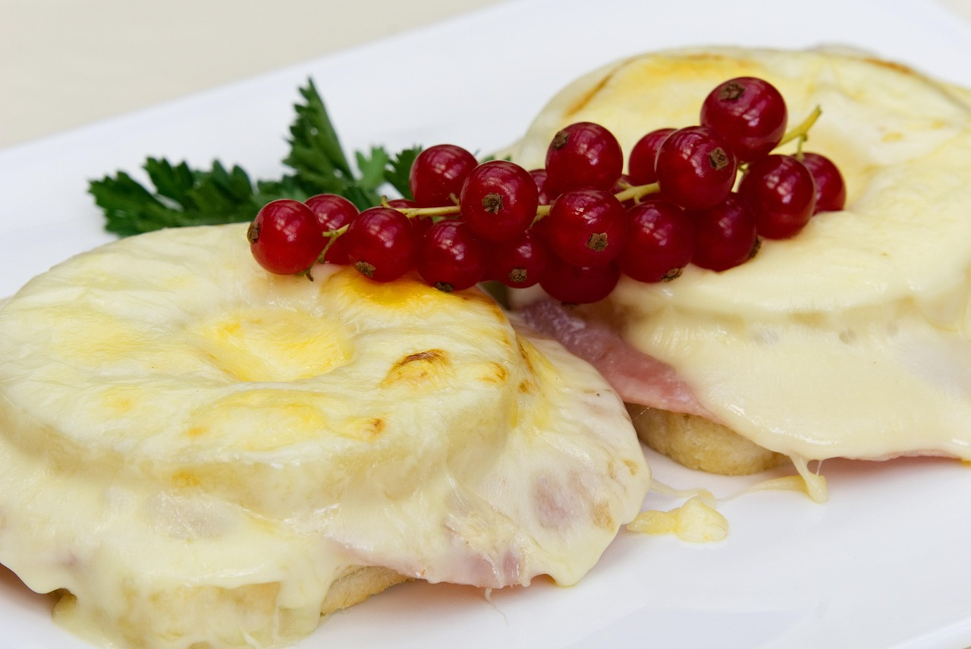
Experiment – Kochen mit Solarkocher/-ofen
©pixabay
©pixabay
Kochendes Wasser
Toast-Hawaii

Slide 23
Vergleich
Parabol-Solarkocher
Nutzt eine Parabolspiegelform, die das Sonnenlicht in einem Brennpunkt bündelt.
Dort entsteht hohe Hitze.
Sehr schnelle Erwärmung, aber konzentrierte Hitze auf kleiner Fläche.
Solarofen
Nutzt überwiegend Treibhauseffekt.
Sonnenlicht gelangt durch eine transparente Abdeckung in die Box.
Schwarzer Innenraum speichert Wärme.
Reflektoren verstärken die Lichtmenge, aber weniger stark als beim Parabolkocher.
Erwärmt gleichmäßig, aber langsamer.

Slide 24
Vergleich
Merkmal | Parabol‑Solarkocher | Solarofen
Ausrichtung | sehr empfindlich – muss genau auf die Sonne zeigen | relativ tolerant – kleine Fehlwinkel nicht schlimm
Bedienung | braucht regelmäßige Nachjustierung | unkompliziert
Wetter | braucht direkten Sonnenschein | funktioniert auch bei leichter Bewölkung

Slide 25
Fazit
Parabol‑Solarkocher | Solarofen
✔ Sehr leistungsstark | ✔ Sicher
✘ Schwieriger zu bauen | ✔ Einfach zu bauen
✔ Spannender, aber riskanter | ✔ Ideal für Schulprojekte
✔ Extreme Hitze am Brennpunkt | ✔ Gleichmäßige Erwärmung

Slide 26
Die Sonne schickt keine Rechnung.
NABU-Waldinstitut Standort Blankenburg
Großes Schloss 1
38889 Blankenburg (Harz)
Waldinstitut-Blankenburg@NABU.de
www.nabu-waldinstitut-blankenburg.de

